Slide 1

图文数据获取实验
AI程序设计
2026.07

Slide 2


01
学习目标
02
使用工具
03
具体步骤
目 录
04
拓展练习
CONTENTS

Slide 3
学习目标
01

Slide 4

课题目标
1. 业务背景
单机爬虫往往难以应对大规模数据抓取的需求 -> 分布式爬虫
课题目标：
掌握 Scrapy 框架的使用
实现分布式并发爬虫
熟悉 MongoDB 和 Redis 的基本操作

Slide 5
使用工具
02

Slide 6
使用工具
1. 业务背景
Scrapy：
Scrapy 是一个强大的 Python 爬虫框架，它提供了强大的抓取能力和灵活的数据提取功能。通过 Scrapy能够简洁定义爬虫的流程、规则和数据处理方式，从而快速地构建一个高效的单机爬虫系统。
Scrapy的5个主要组件：
Engine： 负责各个组件之间的通讯，信号、数据传递等。
Scheduler： 接收从引擎发送过来的Requests请求并整理暂存请求，当引擎需要时交还给引擎。
Downloader： 负责下载Scrapy 引擎发送的所有Requests请求，并将其获取到的Responses交还给Engine，由引擎交给Spider来处理。
Spider: 负责处理所有Responses,从中分析提取数据，获取Item字段需要的数据，并提交Requests给引擎。
Item Pipeline： 负责处理Spider中获取到的Item，并进行进行后期处理（详细分析、过滤、存储等）的地方。
Scrapy的2个中间组件：
Downloader Middlewares： 自定义扩展下载功能的组件。
Spider Middlewares： 自定扩展和操作引擎和Spider中间通信的功能组件（比如进入Spider的Responses;和从Spider出去的Requests）

Slide 7
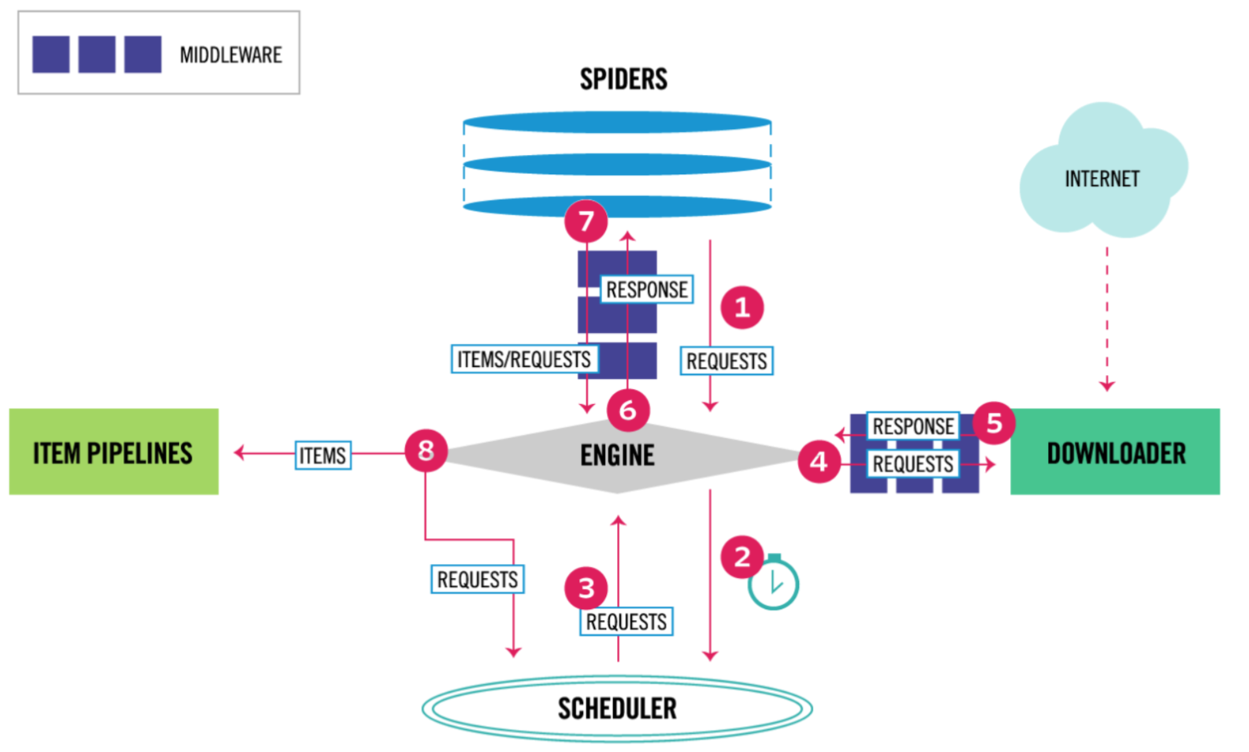
Scrapy运行流程
1. 业务背景
Spider 生成 Requests 发送到 Engine, 中间经过 SpiderMiddleware处理。
Engine 将从 Spider 处获得的 Requests 发送给 Schedule, 并向其获取待下载请求（异步）。Schedule 将Requests 整理，按一定顺序入队。
Schedule 将处理好的需要下载的请求发送给Engine。
Engine 得到需下载的请求后，将其发送到Downloader，中间经过DownloadMiddleware, 例如代理中间件，UA中间件等。

Slide 8
Scrapy运行流程
1. 业务背景
5. Downloader 将请求下载后，生成响应Responses, 送到Engine, 中间经过DownloadMiddleware。
6. Engine 将Responses 返回到Spider进行处理。中间经过一系列SpiderMiddleware。
7. Spider 提取Responses 中信息构造Item 和生成新的Requests, 送到Engine，中间经过一系列SpiderMiddleware。
8. Engine 将Item 送到Item Pipelines进行处理，将Requests 送到Schedule进行处理。
9. 循环往复，直至结束。

Slide 9
分布式爬虫
1. 业务背景
Celery:
Celery 是一个分布式任务执行框架，可以支持大量任务的并发执行。它允许多个工作节点（Worker）并发地执行任务（Task）。在分布式架构下，Celery可以让多台机器同时执行任务，大大提高处理效率。
Redis:
Redis 是一个高性能的键值对数据库，支持多种数据结构，常用于缓存、消息队列等。在Celery中，Redis 扮演的是消息中间件的角色，负责存放任务信息。Celery通过Redis来分发任务并协调多个工作节点的处理。
MongDB:
MongoDB是一个流行的开源文档型数据库，它使用类似 JSON 的文档模型存储数据，这使得数据存储变得非常灵活。

Slide 10
Scrapy分布式架构设计
1. 业务背景
在构建分布式爬虫系统时，任务去重是一个重要的问题。由于多个爬虫节点可能同时抓取同一个 URL，如果不进行任务去重，就会导致重复抓取和浪费资源。为了解决这个问题，我们可以利用分布式任务队列的特性来实现任务去重。
流程思路：
1. 用户触发爬取任务
2. Celery将任务推入Redis队列
3. Scrapy爬虫节点从Redis队列中获取任务
4. 爬取数据后存储到MongoDB

Slide 11
具体步骤
03

Slide 12
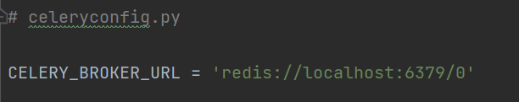
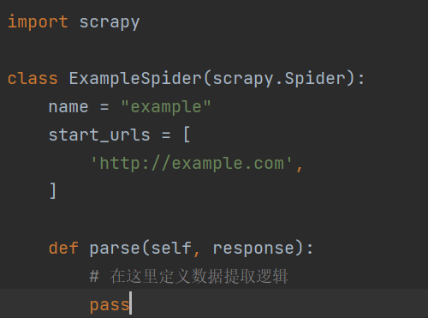
定义与配置
1. 业务背景
1. 安装依赖：
3. 配置celery
pip install scrapy celery
2. 定义scrapy爬虫：
4. 启动 Celery Worker
celery -A tasks worker --loglevel=info

Slide 13
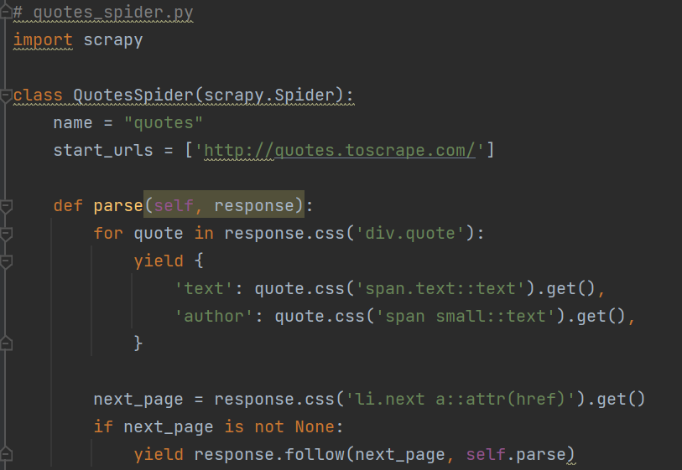
爬虫实现与数据存储
1. 业务背景
1. Scrapy 爬虫实现
爬取目标网站的页面数据
解析页面内容并提取有效信息
处理分页逻辑

Slide 14
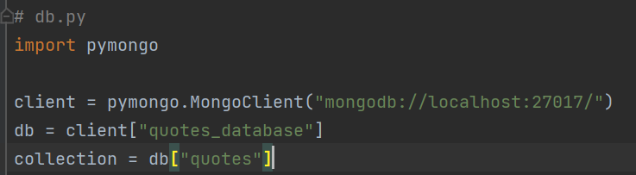
爬虫实现与数据存储
1. 业务背景
2. MongoDB数据存储
使用 pymongo创建 MongoDB 数据库连接

Slide 15
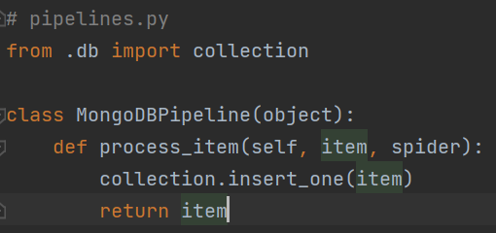
爬虫实现与数据存储
1. 业务背景
3. Scrapy Pipeline 处理
通过 Pipeline 自动处理数据流，数据在爬取后直接存入数据库

Slide 16
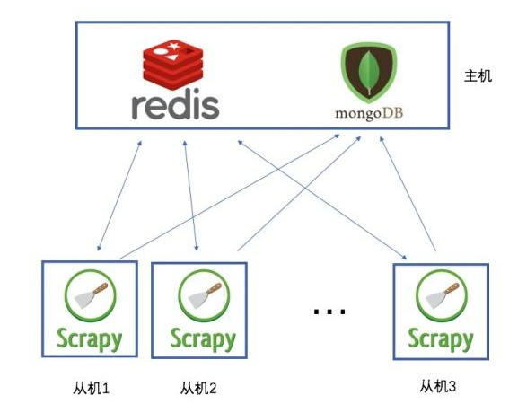
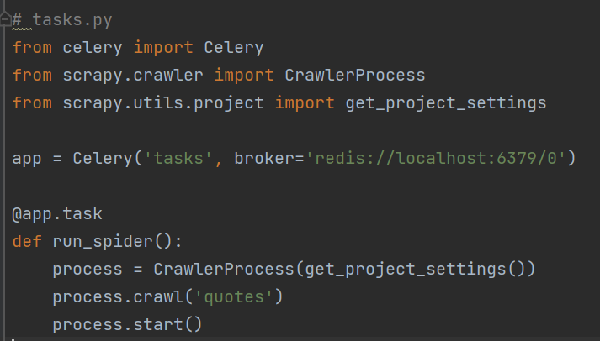
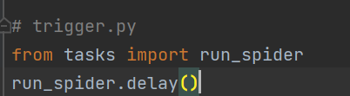
分布式任务调度
1. 业务背景
编写celery任务，redis作为消息队列
任务触发：

Slide 17
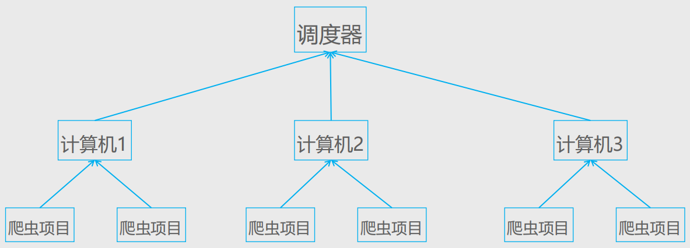
scrapy-redis
Scrapy-Redis 是轻量化分布式解决方案，主要依赖 Redis 的任务队列和去重机制
pip install scrapy-redis
Scrapy-Redis内部集成了调度机制，使用 Redis 的 List 管理 URL 任务，实现多个 Scrapy 爬虫的去重与任务共享。

Slide 18
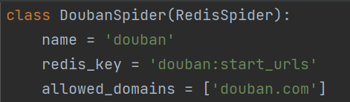
scrapy-redis案例
1. 业务背景
实现一个基于 Scrapy-Redis的分布式爬虫，爬取豆瓣电影的相关信息，并存储到 MySQL 和 Redis 中。
注：
RedisSpider：Scrapy-Redis 提供的爬虫模板，支持从 Redis 队列里读取 URL。
redis_key：Redis 中 URL 队列的键，所有要爬取的链接都会从这个键读取。
allowed_domains：限制只能爬取 douban.com 域名。

Slide 19
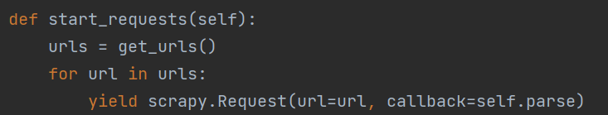
scrapy-redis案例
1. 业务背景
获取一批待爬取的豆瓣链接，生成 Scrapy 请求，交给引擎去调度。

Slide 20
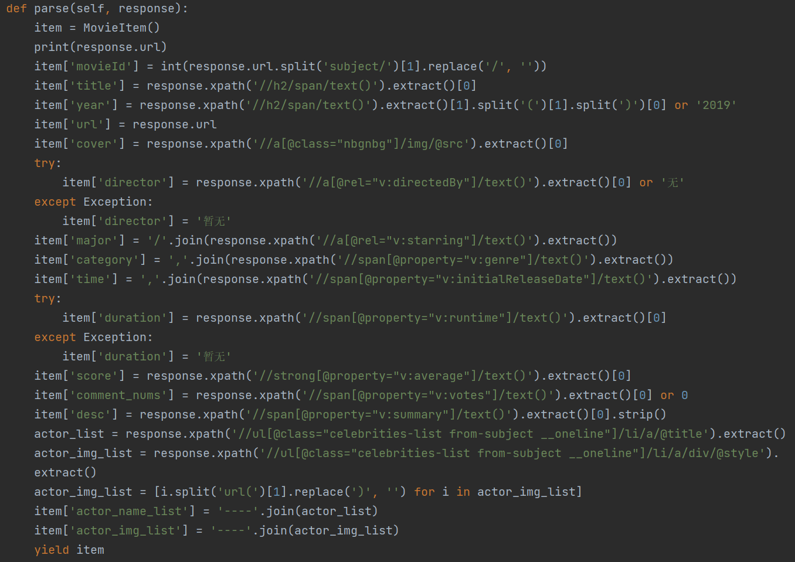
scrapy-redis案例
1. 业务背景
解析电影字段信息：
movieId, title, ... ,
actor_img_list.

Slide 21
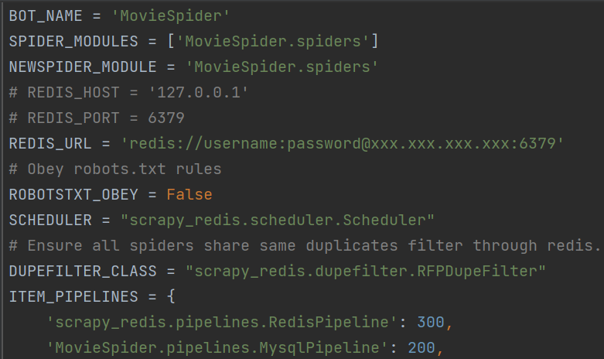
scrapy-redis案例
1. 业务背景
setting配置信息：
设置redis url、scheduler，去重机制等

Slide 22
拓展练习
04

Slide 23
拓展练习
1. 业务背景
1. 了解scrapy、MongoDB、Redis的用法
2. 实现豆瓣电影top250的简易分布式爬虫

